Slide 1
Ленивая инициализация бинов. Lazy-initialization.
Ленивая инициализация бинов используется для отсрочки создания бина до времени первого обращения к нему.
При обычной инициализация бин существует на всём протяжении времени работы программы: от старта до конца работы. При ленивой - от первого обращения к нему getBean().

Slide 2
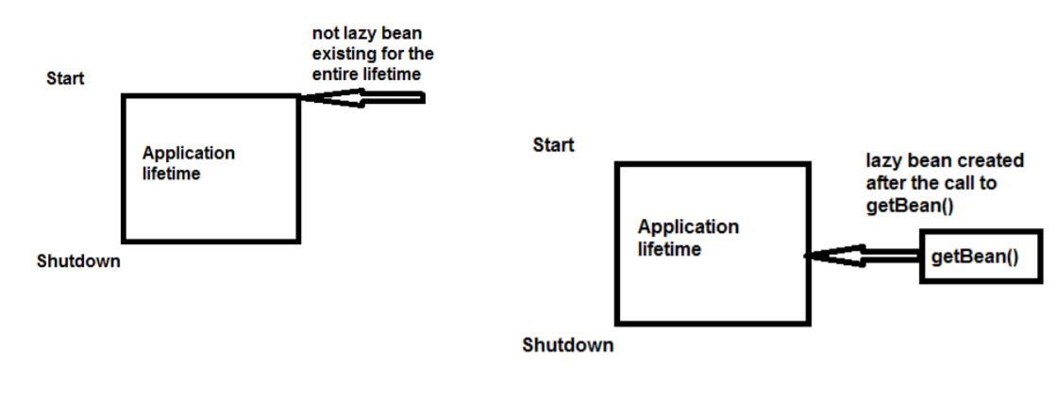

Slide 3
Устанавливается в бине следующим образом:
По умолчанию равна равна false.
<bean name="exampleBean1" class="com.volkov.IoC.example6.ExampleBean1"/> <bean name="exampleBean2" class="com.volkov.IoC.example6.ExampleBean2" lazy-init="default"/> <bean name="exampleBean3" class="com.volkov.IoC.example6.ExampleBean3" lazy-init="false"/> <bean name="exampleBean4" class="com.volkov.IoC.example6.ExampleBean4" lazy-init="true"/>

